Slide 1
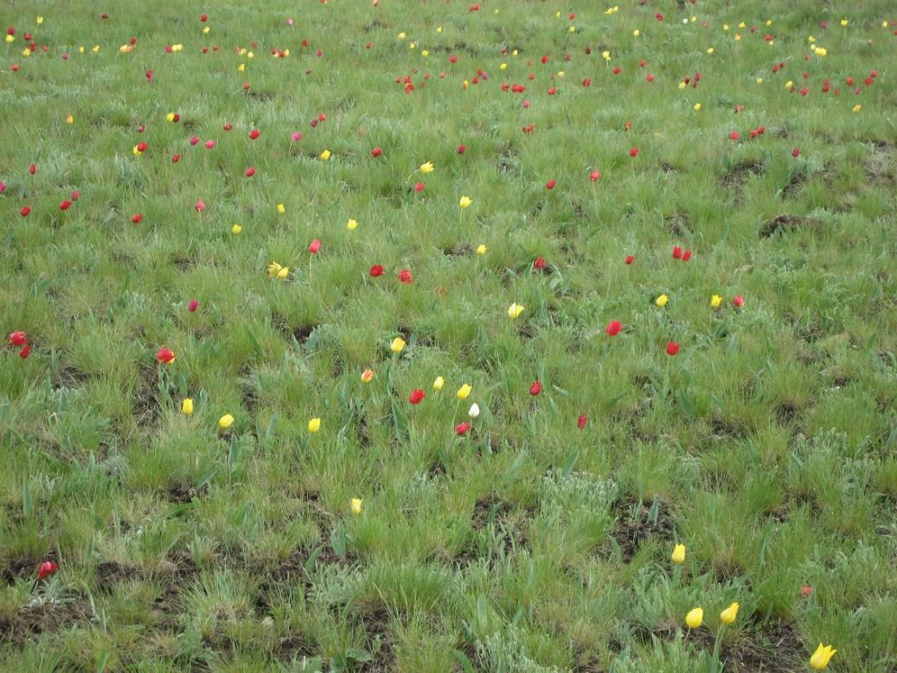
Das Quiz «Meine kleine Heimat ist Rostower Gebiet».
Melnik Zoya,
Deutschlehrerin

Slide 2
1. Wo liegt das Rostower Gebiet?

Slide 3
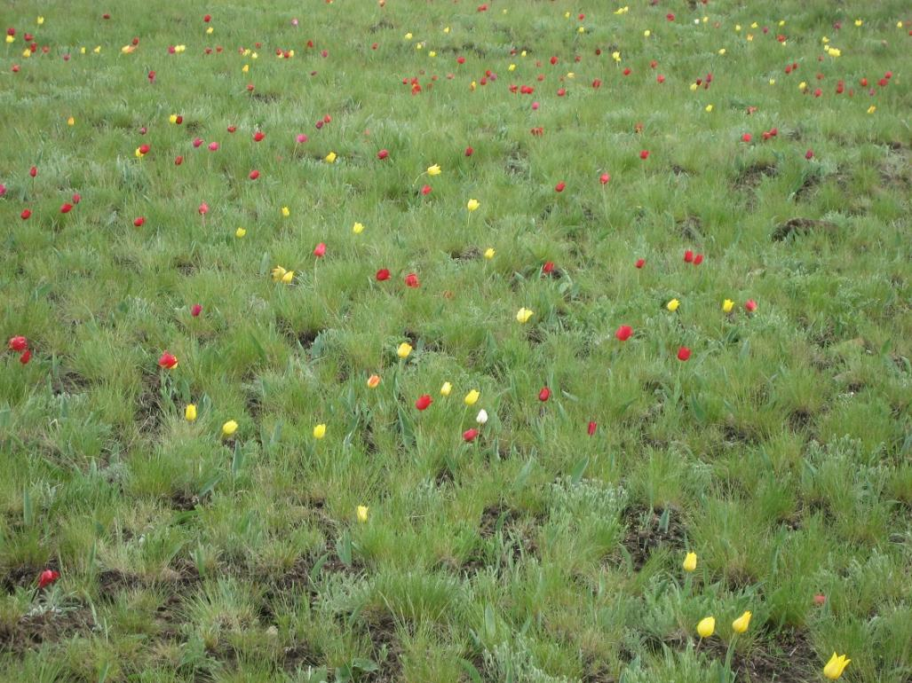
1.Das Rostower Gebiet liegt im Süden unseres Landes.

Slide 4
2. Wie entstand das Donkosakentum und als es waren die Donkosaken bekannt?

Slide 5
2. Bis zum 17 . Jahrhundert flohen die Bauern vom Zentralrussland in die freien Gebiete des russischen Südens . So entstand das Donkosakentun – die Einheit der flüchtigen Bauern . Die Donkosaken waren bekannt als geschickte und tapfere Krieger .

Slide 6
3. Woher kam der Name «Don»?

Slide 7
3. Die Donsteppen wurden von verschiedenen Nomadenstämmen und Völkern bewohnt . Unter ihnen waren Alanen . Als die Alanen einen großen Fluss gesehen hatten , riefen sie : « O , Don !». Das bedeutete «Wasser» in ihrer Sprache .

Slide 8
4. Wie nennt man heute die Versammlung der Kosaken?

Slide 9
4. Alle Probleme besprachen die Kosaken zusammen und setzten sich unbedingt in einen Kreis . Darum nennt man heute die Versammlung der Kosaken den Kreis .

Slide 10
5. Nennen Sie die Namen der berühmte Kosaken. Wodurch sind sie bekannt?

Slide 11
5. Das sind vor allem Ermak (Timofeewitsch) , der die Grenze Russlands nach Osten verbreitete, Stepan Rasin und Jemeljan Pugatschow, die als Führer der Bauernkriege in die Geschichte eingegangen sind , Ataman Platow , der gegen die französischen Truppen tapfer kämpfte.

Slide 12
6. Wie heißt der kleine Ort (unweit von Rostow), wo Puschkin war?

Slide 13
6. Es ist bekannt , dass Puschkin in unserem Gebiet nicht weit von Rostow war . Dieser kleine Ort heißt «Aksai» . Das war im Jahre 1829 .

Slide 14
7. Wie erstreckt sich das Rostower Gebiet vom Norden nach dem Süden und vom Westen nach dem Osten?

Slide 15
7. Das Gebiet erstreckt sich vom Norden nach dem Süden auf 470 km und vom Westen nach dem Osten auf 455 km.

Slide 16
8. Ist das Rostower Gebiet an Wäldern reich?

Slide 17
8.Nein, die Wälder nehmen nur 40 % des Territoriums ein .

Slide 18
9. Welche Tiere leben im Rostower Gebiet?

Slide 19
9. Hier leben Wildschweine , Edelhirsche, Elche, Hasen , Füchse , Wölfe und viele Vögel .

Slide 20
10. Nennen Sie Pflanzen, die im Rostower Gebiet wachsen.

Slide 21
10. Besonders verbreitet sind hier Eichen , Kiefern , Birken , Weiden . Auf den Wiesen kann man das Federgras , den Feldthymian, die Strohblume sehen.

Slide 22
11. Warum nennt man unserem Fluss «der stille Don»?

Slide 23
11. Die Strömung des Flusses ist kaum zu sehen , so langsam und ruhig sie ist, daher kommt der Name «der Stille Don».

Slide 24
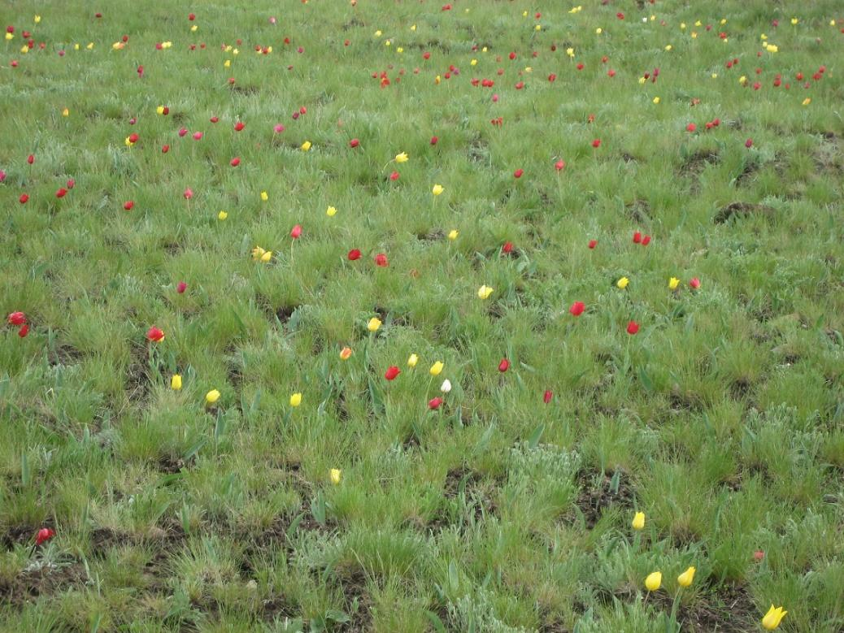
12. Wie heißt der größte Fisch im Fluss Don?

Slide 25
12. Der größte Fisch ist der Hausen (die Beluga). Dieser Fisch kann von 33 bis 200 kg schwer sein .

Slide 26
13. Warum nennt man die Stadt Rostow das «Tor zum Kaukasus»?

Slide 27
13.Alle Luft- Bahn- Chausseewege gehen durch Rostow.

Slide 28
14. Wo werden die Folklorenfeste des Donliedes durchgeführt?

Slide 29
14. Jeden letzten Sonntag vom April bis zum September werden in Starotscherkasskaja seit dem Jahre 1984 die Feste des Donliedes durchgeführt .

Slide 30
15. Wo befindet sich das Museum der Geschichte des Donkosakentums?

Slide 31
15. In der Nowotscherkassk befindet sich das Museum der Geschichte des Donkosakentums.

Slide 32
16. Von wem wurde Nowotscherkassk gegründet?

Slide 33
16. Die Stadt Nowotscherkassk wurde von Ataman Platov gegründet .

Slide 34
17. Nennen Sie ein wichtiger Großhafen im Süden Russlands.

Slide 35
17. Heutzutage ist Taganrog ein wichtiger Großhafen im Süden Russlands .

Slide 36
18. Der Lebenslauf welches weltweit bekanntes Schriftsteller mit der Stadt Taganrog verbunden ist?

Slide 37
18. Die Stadt Taganrog wurde dank ihrem großen Sohn – dem Schriftsteller A.P. Tschechow weltbekannt .

Slide 38
19. Nennen Sie die älteste Stadt im Rostower Gebiet.

Slide 39
19. Asow ist die älteste Stadt am Don , sie ist schon über 900 Jahre alt .

Slide 40
20. Nennen Sie mindestens zehn Städte des Rostower Gebietes.

Slide 41
20.Diese Städte sind Rostow, Nowotscherkassk, Wolgodonsk, Millerowo, Salsk, Taganrog, Asow, Schachty, Belaja Kalitwa, Swerewo.

Slide 42
Danke für die Aufmerksamkeit!

